Slide 1

CHÀO MỪNG CÁC EM
ĐẾN VỚI BÀI HỌC NGÀY HÔM NAY!

Slide 2



TRÒ CHƠI
“BẠN CÓ MẤY GIỜ”
Hướng dẫn cách chơi
Quay kim đồng hồ và đố bạn đọc giờ

Slide 3


BÀI 97: ÔN TẬP VỀ HÌNH HỌC VÀ ĐO LƯỜNG

Slide 4



NỘI DUNG BÀI HỌC
1. Luyện tập
2. Vận dụng

Slide 5






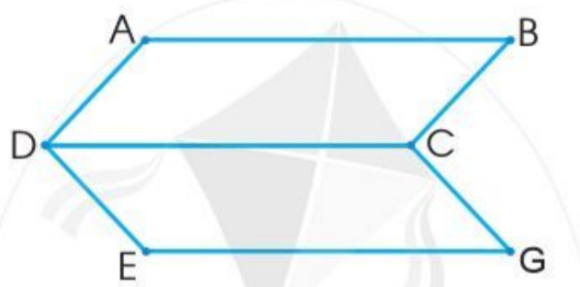
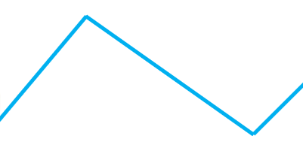



LUYỆN TẬP
Bài 1
a. Chỉ ra đường thẳng, đường cong, đường gấp khúc trong hình sau:
b. Đọc tên các điểm và các đoạn thẳng trong hình sau:
c. Vẽ đoạn thẳng MN có độ dài 6 cm
Điểm: A, B, C, D, E, G
Đoạn thẳng: AB, AD, DC, CB, DE, EG, GC
Đường cong
Đường thẳng
Đường cong
Đường gấp khúc

Slide 6





LUYỆN TẬP
Bài 2. Số?
a)
b)
3
5
?
Có
?
hình tam giác
Có
khối trụ
4
3
?
Có
?
hình tứ giác
Có
khối cầu

Slide 7


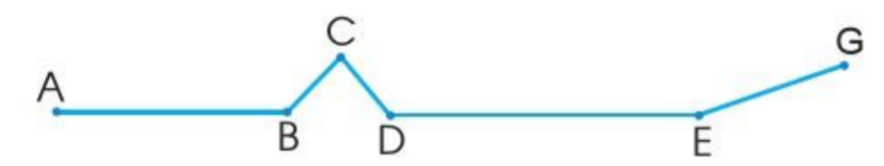


LUYỆN TẬP
Bài 3. Đo và tính độ dài đường gấp khúc ABCDEG sau:
Các em dùng thước đo và điền kết quả

Slide 8

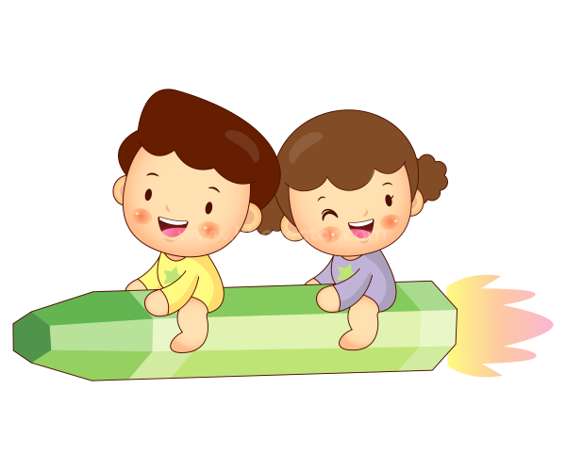
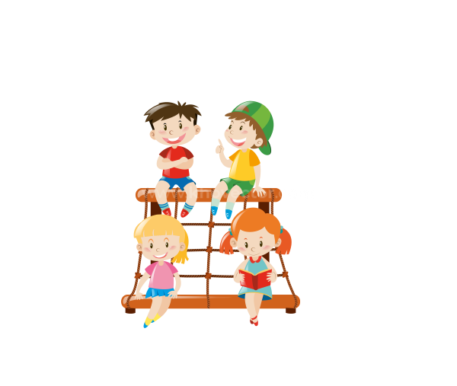
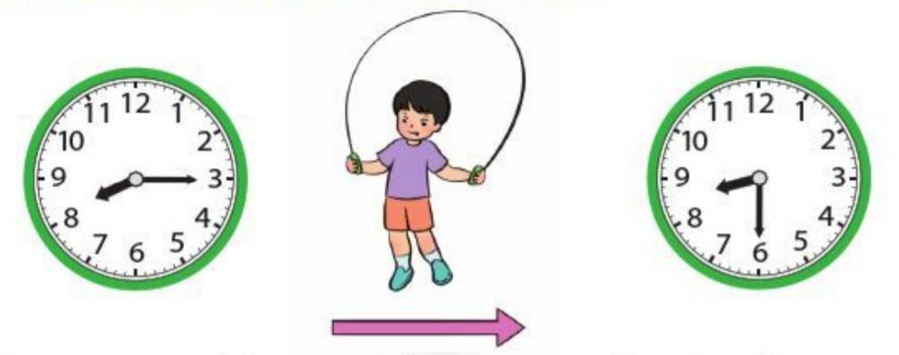
LUYỆN TẬP
Bài 4. Nam nhảy dây từ mấy giờ đến mấy giờ?
Bạn Nam nhảy dây từ 20 giờ 15 phút đến 8 giờ rưỡi

Slide 9


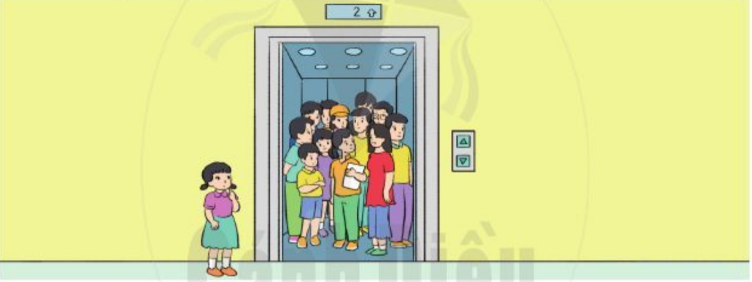
LUYỆN TẬP
Bài 5. Một thang máy chở được tối đa 600 kg. Hiện tại, thang máy đó đã chở 570kg. Bạn Lan cân nặng 35 kg. Theo em, bạn Lan có thể vào tiếp trong thang máy đó được không?
Bài giải
Hiện tại, thang máy đó đã chở 570kg, nếu bạn Lan vào thì số cân nặng là:
570 + 35 = 605 (kg)
=> Vượt quá tối đa 600 kg
Vì thế bạn Lan không thể vào tiếp trong thang máy đó được

Slide 10

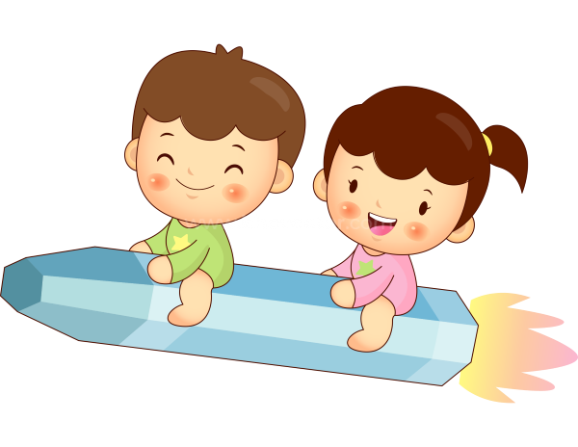

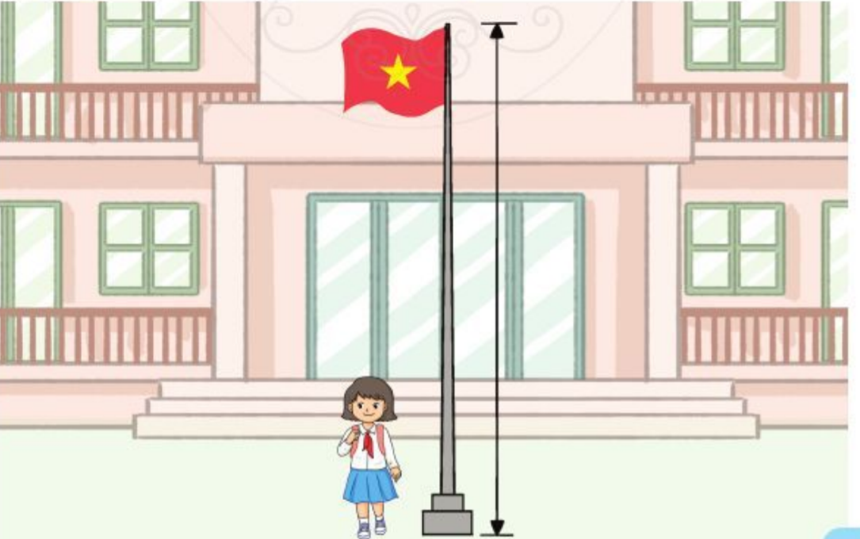
LUYỆN TẬP
Bài 6. Ước lượng chiều cao cột cờ trường em
Gợi ý
Cột cờ trường em cao khoảng 6m.

Slide 11



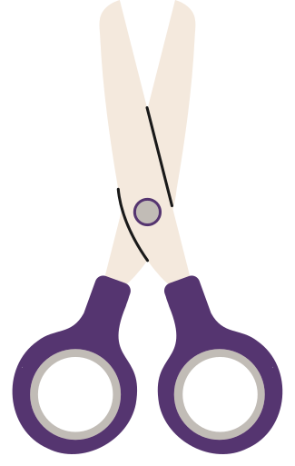
HƯỚNG DẪN VỀ NHÀ
Hoàn thành vở bài tập
Chuẩn bị bài mới

Slide 12

Hẹn gặp lại các con vào tiết học sau!

